Slide 1






Situación Epidemiológica
VIH-SIDA e ITS,
Servicio Salud Aconcagua

Slide 2

Generalidades
Gonorrea, Sífilis y VIH-SIDA, decreto 158 (oct- 2004) , son ENO, universal y de reporte diario.
Además son agentes de vigilancia por laboratorio.
Cada enfermedad cuenta con circular y normativas que fijan definiciones de caso.
En el caso VIH-SIDA además se elabora una encuesta especifica al ingresar el caso a control a nivel secundario y se precisa la etapa diagnostico.
Vigilancia epidemiológica (VIGEP) contempla los boletines ENO, la información que aporta ISP de casos confirmados y la encuesta VIH-SIDA.
Conocer la situación, aportar a la evaluación de la ejecución de programas y normas, así como orientar las medidas de prevención con parte de los objetivos de esta VIGEP

Slide 3
VIH-SIDA
Caso de infección por VIH
Caso confirmado:
Toda persona cuyos resultados de las pruebas de laboratorio han sido confirmados por el Instituto de Salud Pública.
Caso según etapa diagnóstica
“La etapificación del caso de VIH/SIDA se consigue al combinar la categoría clínica de la persona (de acuerdo a la presencia de enfermedades marcadoras evaluadas por el profesional, el que etapificará en A, B o C), con la categoría inmunológica del mismo (dado por el recuento absoluto de Linfocitos TCD4)”.

Slide 4
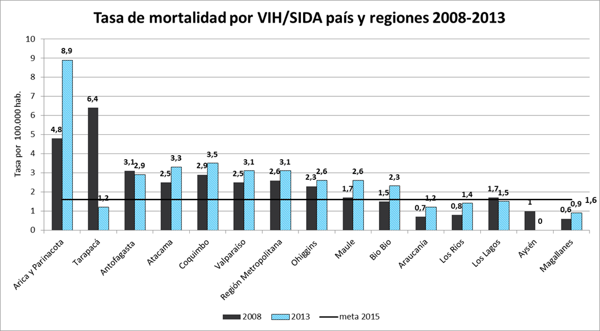
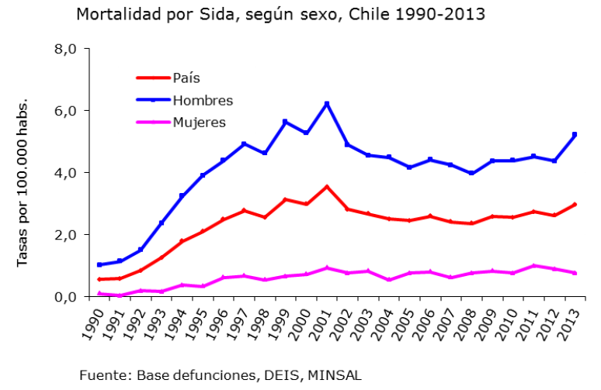
Mortalidad: meta sanitaria año 2015 es 1,6 muertes por 100.000 hab.
La razón Hombre: Mujer ha fluctuado entre 37,5 (1991) y 4,5 (2011), el año 2013 fue 6,8

Slide 5
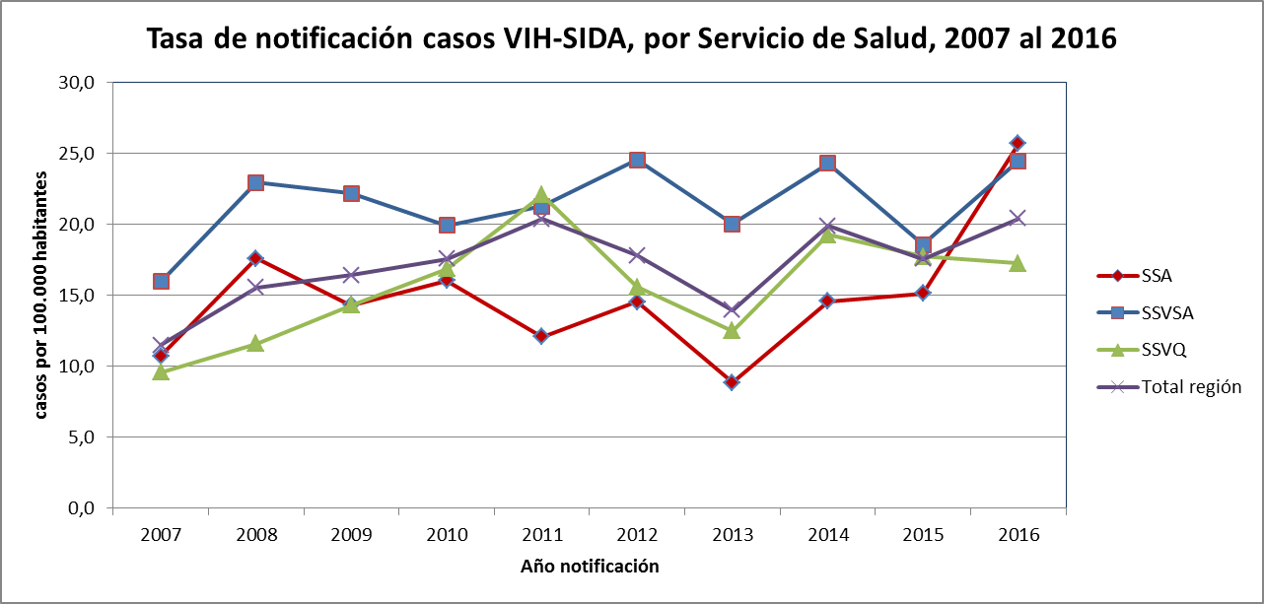
Incidencia: análisis de boletines ENO por residencia
La tasa de incidencia país 2015 reportada por epidemiología MINSAL es 14,5 por 100.000 hab. Información preliminar obtenida del análisis de encuestas, pacientes ingresados a poli VIH

Slide 6
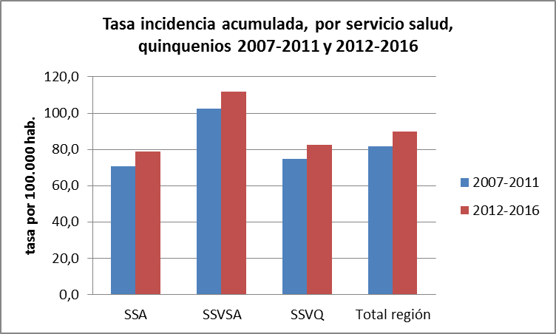
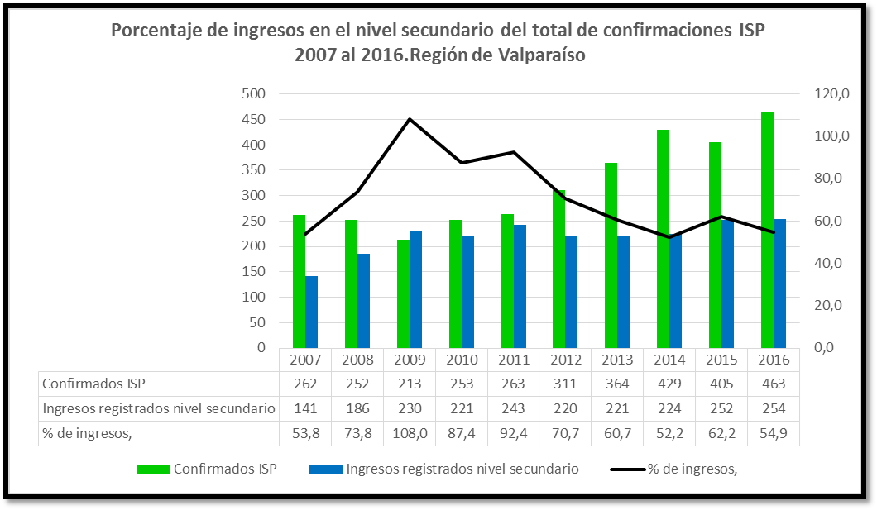
Fuente: base boletines ENO, MINSAL

Slide 7
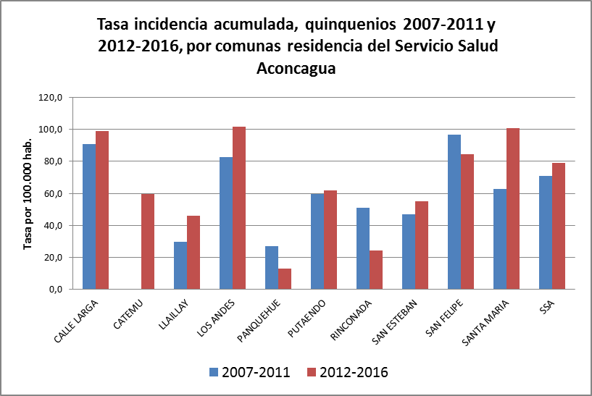
Incidencia en las comunas del Servicio Salud Aconcagua
Región Valparaíso 2007-2011 = 81,6 casos por 100.000 hab.
2012- 2016= 89,7 casos por 100.000

Slide 8
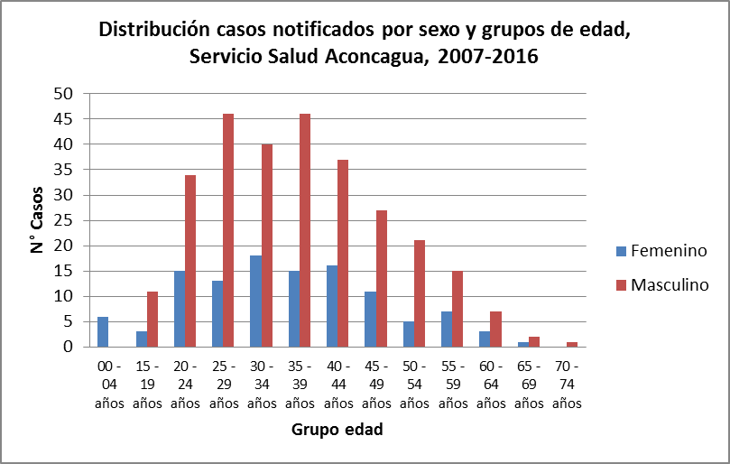
Caracterización de casos:
Fuente: base boletines ENO, MINSAL

Slide 9
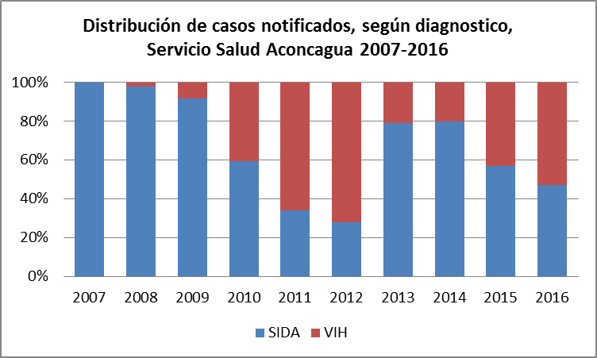
Caracterización de los casos: CIE 10 SIDA B20-B24
VIH Z21
Fuente: base boletines ENO, MINSAL

Slide 10
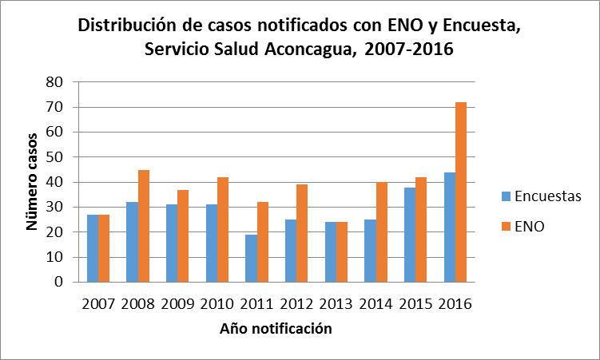
Caracterización casos: análisis encuestas, información pacientes ingresados a policlínicos VIH-SIDA
El porcentaje de casos notificados (ENO) que ingresa a nivel secundario ha fluctuado entre el 100 y 59%, en promedio un 25% de los casos no ingresa a lo policlínicos VIH-SIDA, 400 ENO, 296 Encuestas

Slide 11
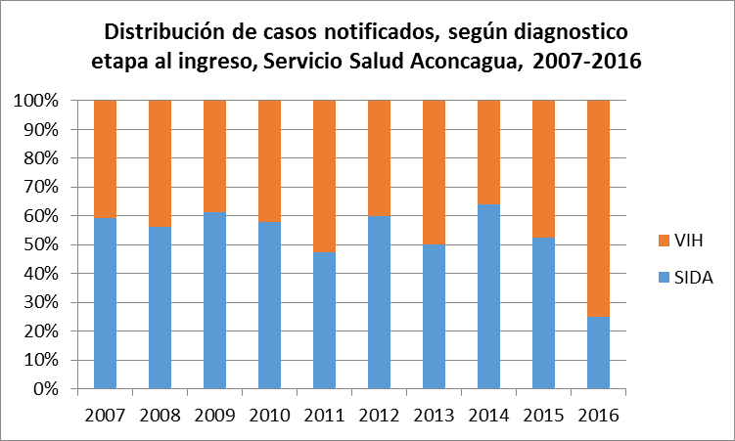
En todo el periodo, sobre el 50% de los casos han ingresado en etapa SIDA, desde el año 2014 la tendencia es estable al descenso, el año 2016 el 75 % de los casos ingresan en etapa VIH
Fuente: encuesta VIH-SIDA, por residencia

Slide 12
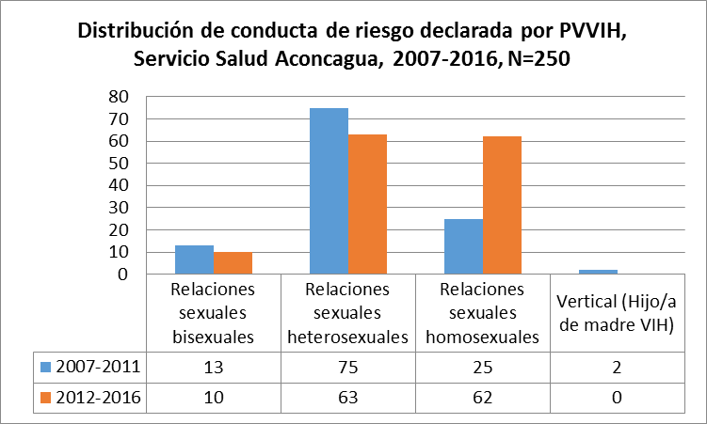
En la conducta de riesgo declarada se observa incremento las relaciones homosexuales
Fuente: encuesta VIH-SIDA

Slide 13
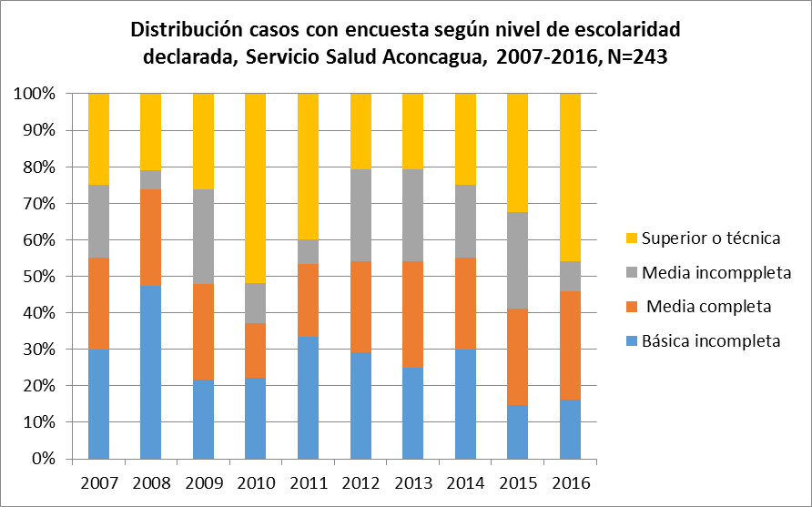
En todo el periodo, las personas que ingresan a control, la mayor proporción (32%) declaran tener enseñanza superior o técnica, con una clara tendencia al aumento, el año 2016 este grupo representa el 46% y sumado a educación media completa corresponde al 75%

Slide 14
Otras características
15 Embarazadas
6 trabajadores sexuales
5 personas privadas de libertad
1 persona con discapacidad intelectual
4 personas declaran pertenecer a pueblo mapuche
4 extranjeros (2 Argentina, 1 Perú, 1 Republica Dominicana)
Dentro de la razones que las personas declaran que motivaron realizar el examen para detectar VIH-SIDA están:
30% iniciativa propia
19% contacto con PVVIH
7% durante hospitalización

Slide 15
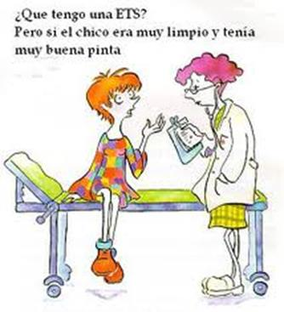

Slide 16
Sífilis: definiciones de caso
Sífilis primaria: Presencia de una o más úlceras genitales y/o extragenital(es), indurada(s), habitualmente no dolorosa(s) (chancro) con serología no treponémica reactiva o antecedente de contacto con un caso confirmado.
Sífilis secundaria: Serología no treponémica reactiva en dilución igual o mayor a 1:4 con presencia de una o más de las siguientes manifestaciones clínicas: Lesiones mucocutáneas localizadas o difusas. Compromiso del estado general similar a un estado gripal. Adenopatías múltiples no dolorosas.
Sífilis latente precoz: Serología no treponémica reactiva sin síntomas ni signos actuales con uno o más de los siguientes antecedentes:
­Seroconversión ocurrida durante los últimos 12 meses.
­Contacto sexual con un caso de sífilis confirmada durante los últimos 12 meses.
Sífilis latente tardía: Serología no treponémica reactiva, sin síntomas ni signos actuales con uno o más de los siguientes antecedentes:
­Seroconversión ocurrida en un tiempo mayor a 12 meses.
­Contacto sexual con un caso de sífilis confirmada en un tiempo mayor a 12 meses.
Sífilis latente sin especificar: Serología no treponémica reactiva y prueba treponémica positiva, sin síntomas y signos y sin antecedentes clínicos o serológicos que permitan definir tiempo de adquisición.

Slide 17
Sífilis: definiciones de caso
Sífilis terciaria: Presencia de una o más de las siguientes manifestaciones compatibles con sífilis terciaria y serología treponémica y/o no treponémica reactiva:
­Compromiso cardiovascular como aortitis, estenosis de ostium coronario, y otros.
­Lesiones granulomatosas o gomas en cualquier tejido o víscera.
Neurosífilis: Presencia de test no treponémico reactivo en líquido cefalorraquídeo, con o sin sintomatología neurológica.
Sífilis congénita precoz: Serología no treponémica reactiva en los 2 primeros años de vida con antecedente de madre con sífilis confirmada no tratada o inadecuadamente tratada durante la gestación, según normativa vigente y alguna de las siguientes condiciones:
Test no treponémico reactivo a cualquier dilución, con alteraciones de laboratorio y/o clínicas compatibles con hepatoesplenomegalia, rash máculopapular, con compromiso de palmas y plantas, pénfigo sifilítico, coriza serohemorrágica, fisuras periorales y/o perianales (rágades), condilomas planos, pseudoparálisis de Parrot, compromiso del SNC.
Sífilis congénita tardía: Detección de serología no treponémica reactiva después de los 2 primeros años de vida, con antecedente de madre con sífilis confirmada durante la gestación no tratada o inadecuadamente tratada y sin tratamiento al nacer, en ausencia de contacto sexual y alguna de las siguientes condiciones:
Presencia de estigmas sifilíticos como queratitis intersticial, granulomas necrosantes (gomas), compromiso cardiovascular, dientes de Hutchinson, molares en mora, perforación del paladar duro, nariz en silla de montar, tibias en “sable”, opacidades corneales, atrofia óptica, sordera por compromiso del VIII par craneal, articulación de Clutton (sinovitis e hidroartrosis de rodillas).

Slide 18
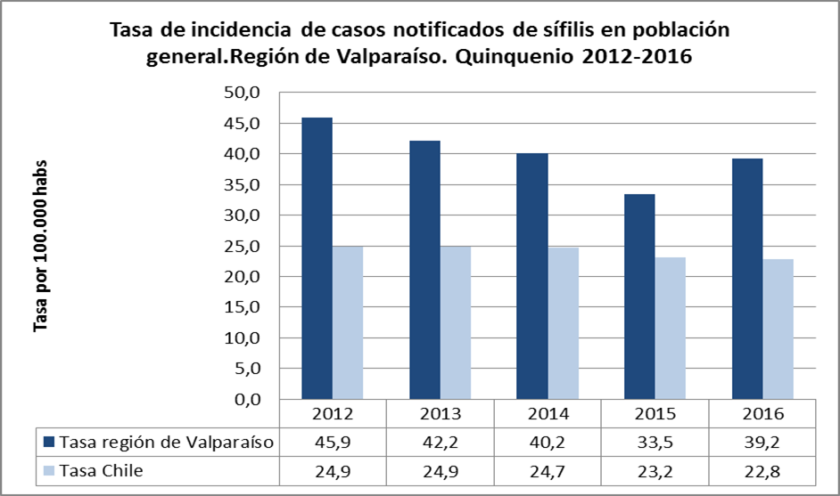
La incidencia de Sífilis en la Región de Valparaíso casi duplica la incidencia observada en el país.

Slide 19
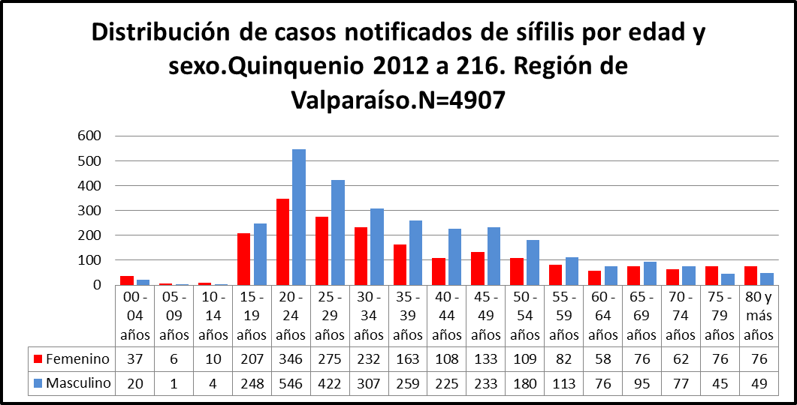
Fuente: base boletines ENO, MINSAL

Slide 20
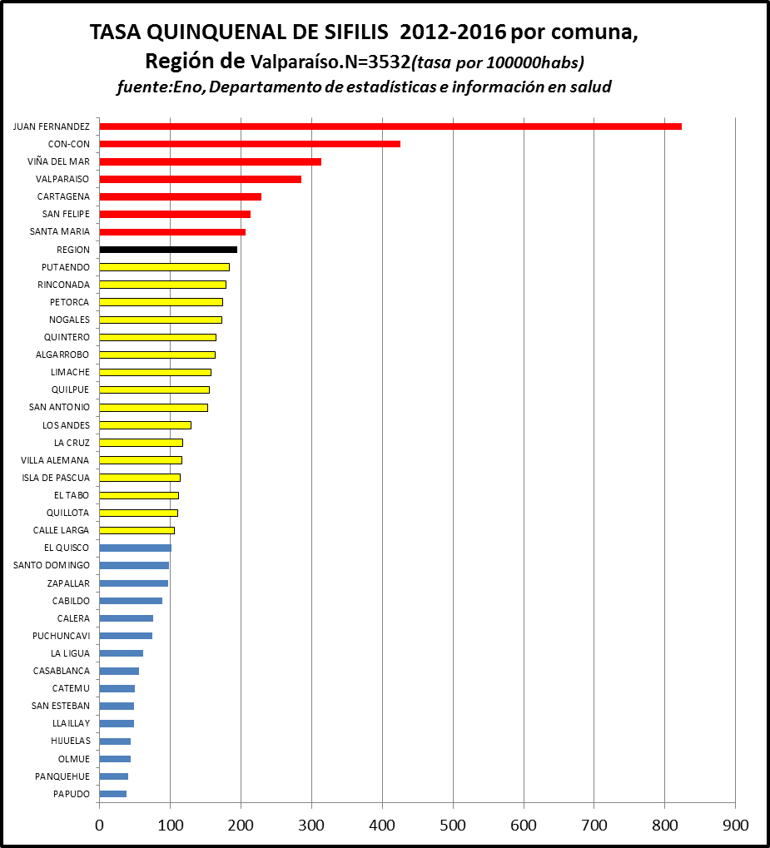
Las comunas que están por sobre el promedio quinquenal regional son:
Juan Fernández
Con Con
Viña del Mar
Valparaíso
Cartagena
San Felipe
Santa María.

Slide 21



Slide 22
Gonorrea
Presencia de examen de laboratorio microbiológico, inmunoenzimático o de biología molecular que señale infección por N. gonorrhoeae, con y sin sintomatología o antecedente de contacto con un caso confirmado.
¿ Hay capacidad para confirmar por laboratorio un caso que consulta en APS??
La mayoría de los casos notificados son confirmados sólo por clinica

Slide 23
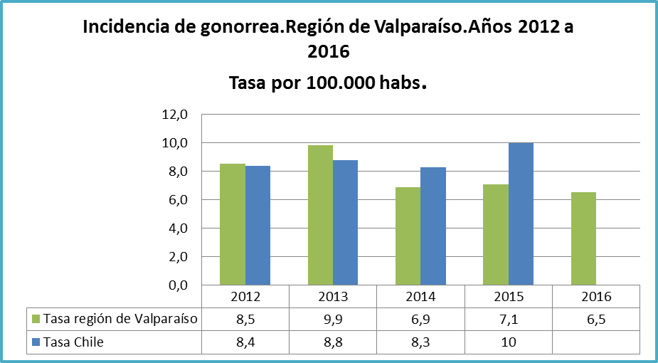
Fuente: base boletines ENO, MINSAL

Slide 24
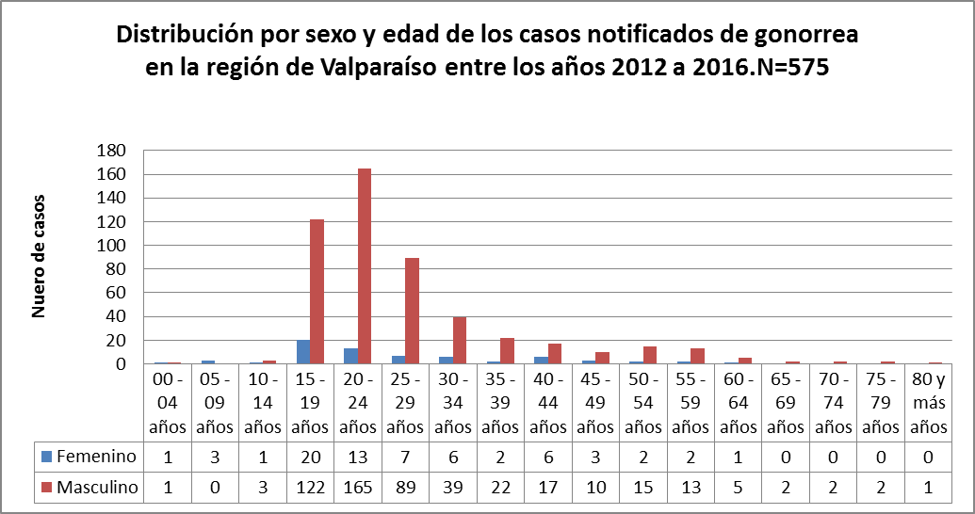
Fuente: base boletines ENO, MINSAL

Slide 25
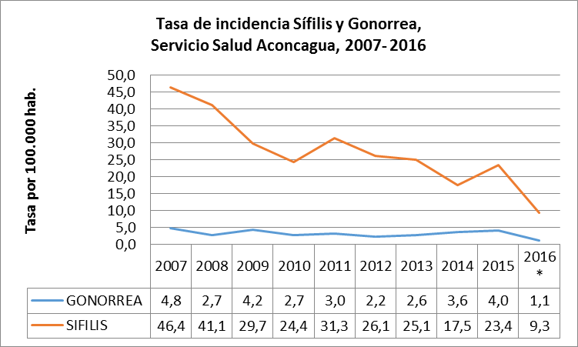
2016* datos preliminares

Slide 26
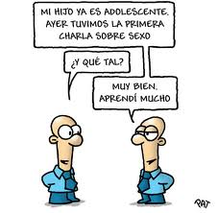

Slide 27
Discusión:
Las ITS un problema de salud pública, como avanzamos en su control??
Los casos se concentran principalmente en hombres jóvenes. Acceden a atención de salud preventiva??
Es suficiente con entregar información???

Slide 28


